Slide 1
Проведение ЕГЭ в ППЭ

Slide 2
Методические материалы
ФГУ «Федеральный центр тестирования»
Методические материалы по подготовке и проведению ЕГЭ в пунктах проведения экзамена в 2014 году
Сборник форма, используемых при проведении ЕГЭ в 2014 году
Правила заполнения бланков ЕГЭ в 2014 году
ДАННЫЕ МАТЕРИАЛЫ НАХОДЯТСЯ НА САЙТЕ ИМЦ КУКМОРСКОГО РАЙОНА РТ

Slide 3
Нормативные правовые документы, регламентирующие проведение ЕГЭ
1. Федеральный закон от 29.12.2012 № 273-ФЗ «Об образовании в Российской Федерации».
2. Постановление Правительства Российской Федерации от 31.08.2013 № 755 «О федеральной информационной системе обеспечения проведения государственной итоговой аттестации обучающихся, освоивших основные образовательные программы основного общего и среднего общего образования, и приема граждан в образовательные организации для получения среднего профессионального и высшего образования и региональных информационных системах обеспечения проведения государственной итоговой аттестации обучающихся, освоивших основные образовательные программы основного общего и среднего общего образования».
3. Приказ Минобрнауки России от 28.06.2013 № 491 «Об утверждении порядка аккредитации граждан в качестве общественных наблюдателей при проведении государственной итоговой аттестации по образовательным программам основного общего и среднего общего образования, всероссийской олимпиады школьников и олимпиад школьников» (зарегистрирован Минюстом России 02.08.2013, регистрационный № 29234).
4. Приказ Минобрнауки России от 26.12.2013 № 1400 «Об утверждении Порядка проведения государственной итоговой аттестации по образовательным программам среднего общего образования» (зарегистрирован Минюстом России 03.02.2014, регистрационный № 31205).

Slide 4
В аудиториях ППЭ должны быть:
А) подготовлены часы, находящиеся в поле зрения участников ЕГЭ;
- закрыты стенды, плакаты и иные материалы со справочно познавательной информацией по соответствующим учебным предметам;
-подготовлены рабочие места для участников ЕГЭ, обозначенные заметным номером;
предусмотрены места для личных вещей участников ЕГЭ.
Б) Помещение (аудитория) для руководителя ППЭ, оборудованное рабочим местом и сейфом (или металлическим шкафом) для хранения экзаменационных материалов.
В) Помещение для представителей образовательных организаций, сопровождающих обучающихся.
Г) Помещения для представителей средств массовой информации, общественных наблюдателей и иных лиц, имеющих право присутствовать в ППЭ в день экзамена.
Указанные помещения должны быть изолированы от аудиторий для проведения экзамена.

Slide 5
В аудиториях ППЭ должны быть:
Помещения, не использующиеся для проведения экзамена, на время проведения экзамена запираются и опечатываются.
Для организаторов вне аудитории и сотрудников, осуществляющих охрану правопорядка (сотрудников полиции), обеспечивающих вход участников ЕГЭ в ППЭ, должно быть оборудовано рабочее место с наличием стационарного или ручного металлодетектора. В случае организации крупного ППЭ рекомендуется оборудовать несколько входов в ППЭ с присутствием организаторов вне аудитории, сотрудников, осуществляющих охрану правопорядка (сотрудников полиции) и с наличием необходимого количества стационарных или ручных металлодетекторов.

Slide 6
В ППЭ:
ППЭ оборудуются стационарными или переносными металлоискателями, средствами видеонаблюдения. По решению ОИВ ППЭ также могут быть оборудованы средствами подавления сигналов мобильной связи.
В ППЭ должны быть размещены объявления (таблички), оповещающие о ведении видеонаблюдения. Участники ЕГЭ, находящиеся в ППЭ во время проведения экзаменов, предупреждаются о ведении видеозаписи экзамена.

Slide 7
Готовность ППЭ:
Проверка готовности ППЭ проводится в 2 этапа:
1) до 31 марта - членами ГЭК. При проверке готовности указанные лица проверяют соответствие ППЭ требованиям, предъявляемым законодательством Российской Федерации, готовность (работоспособность, сохранность) оборудования ППЭ. По итогам проверки составляется протокол готовности ППЭ.
2) не позднее чем за 1 день до начала экзамена - руководителем ППЭ и руководителем организации, на базе которого организован ППЭ. Заполняется форма ППЭ-01 «Акт готовности ППЭ» совместно с руководителем организации, на базе которого организован ППЭ.

Slide 8
В день проведения экзамена в ППЭ могут присутствовать:
представители средств массовой информации (присутствуют в аудиториях для проведения экзамена только до момента начала заполнения обучающимися, выпускниками прошлых лет регистрационных полей экзаменационной работы);
общественные наблюдатели, аккредитованные в установленном порядке (могут свободно перемещаться по ППЭ. При этом в одной аудитории может находиться только 1 общественный наблюдатель);
должностные лица Рособрнадзора и (или) органа исполнительной власти субъекта Российской Федерации, осуществляющего переданные полномочия Российской Федерации в сфере образования.

Slide 9
Организатор в аудитории:
Должен знать:
нормативные правовые акты, регламентирующие проведение ЕГЭ;
основы права, правила и нормы охраны труда, технику безопасности и противопожарной защиты;
основы работы на компьютере с текстовыми редакторами, электронными таблицами, электронной почтой и браузерами, мультимедийным оборудованием;
Должен владеть:
этическими нормами поведения при общении с участниками ЕГЭ.
Должен пройти:
подготовку по проведению ЕГЭ в ППЭ.

Slide 10
Организатор вне аудитории:
Должен знать:
Нормативные правовые акты, регламентирующие проведение ЕГЭ;
основы права, правила и нормы охраны труда, технику безопасности и противопожарной защиты.
Должен владеть:
этическими нормами поведения при общении с участниками ЕГЭ, законными представителями и др.
Должен пройти:
подготовку по проведению ЕГЭ в ППЭ.

Slide 11
Не забудьте взять с собой
Бейджик
Диплом, или заверенную копию
Паспорт
Черную гелевую ручку

Slide 12
Документы из РЦОИ
1. Спецпакеты с материалами
2. Дополнительные бланки
3. Диск с файлами рассадки
4. Форма ППЭ - 13 ( не забыть расписаться о получении)
5. Форма ППЭ – 18 ( по количеству общественных наблюдателей)

Slide 13
Вход участников в ППЭ:
Размещаются списки распределения участников ЕГЭ по аудиториям (форма ППЭ – 06-01 «Список участников ЕГЭ образовательной организации»)
Допуск участников ЕГЭ в ППЭ осуществляется при наличии у них документов, удостоверяющих их личность, и при наличии их в списках распределения в данный ППЭ. Входом в ППЭ может быть либо вход в здание, на территории которого расположен ППЭ, либо (в зависимости от конфигурации здания, а также при наличии неблагоприятных климатических условий) – в вестибюле (холле) данного здания.
Организаторы напоминают участникам ЕГЭ о требованиях установленного порядка проведения ГИА, в том числе о запрете наличия в ППЭ средств связи, и о последствиях выявления у участников ЕГЭ таких средств.

Slide 14
Вход участников в ППЭ:
На входе в ППЭ организаторы проверяют наличие документов, удостоверяющих их личность, у участников ЕГЭ, устанавливают соответствие их личности представленным документам, проверяют наличие указанных лиц в списках распределения в данный ППЭ.
В случае отсутствия по объективным причинам у обучающегося документа, удостоверяющего личность, он допускается в ППЭ после письменного подтверждения его личности сопровождающим от образовательной организации (форма ППЭ-20 «Акт об идентификации личности участника ГИА»).
При отсутствии участника ЕГЭ в списках распределения в данный ППЭ, участник ЕГЭ в ППЭ не допускается, член ГЭК фиксирует данный случай для дальнейшего принятия решения.

Slide 15
Вход участников в ППЭ:
Сотрудники полиции с использованием стационарных или ручных металлодетекторов проверяют наличие у участников ЕГЭ запрещенных средств. При появлении сигнала металлодетектора сотрудник полиции и организатор предлагают участнику ЕГЭ показать предмет, вызывающий сигнал. В случае, если этим предметом является запрещенное средство, в том числе средство связи, организатор предлагает участнику ЕГЭ сдать данное средство сопровождающему. В случае отказа от сдачи запрещенного средства участник ЕГЭ в ППЭ не допускается. По медицинским показаниям участник ЕГЭ может быть освобожден от проверки с использованием металлодетекторов.

Slide 16
Проведение ЕГЭ в аудитории:
Организаторы направляют участников ЕГЭ на рабочее место согласно спискам автоматизированного распределения
Не позднее чем за 15 минут до начала экзамена организатор в аудитории принимает у руководителя ППЭ ЭМ по форме ППЭ-14-02 «Ведомость выдачи и возврата экзаменационных материалов по аудиториям ППЭ».
Организаторы в аудитории демонстрируют участникам ЕГЭ целостность упаковки доставочного пакета с ИК.

Slide 17
Проведение ЕГЭ в аудитории:
По указанию организатора в аудитории участники ЕГЭ вскрывают ИК. Участники ЕГЭ проверяют комплектность и качество печати ЭМ

Slide 18
В индивидуальном комплекте находятся:
бланк регистрации,
бланк ответов №1,
бланк ответов №2,
КИМ по предмету.

Slide 19
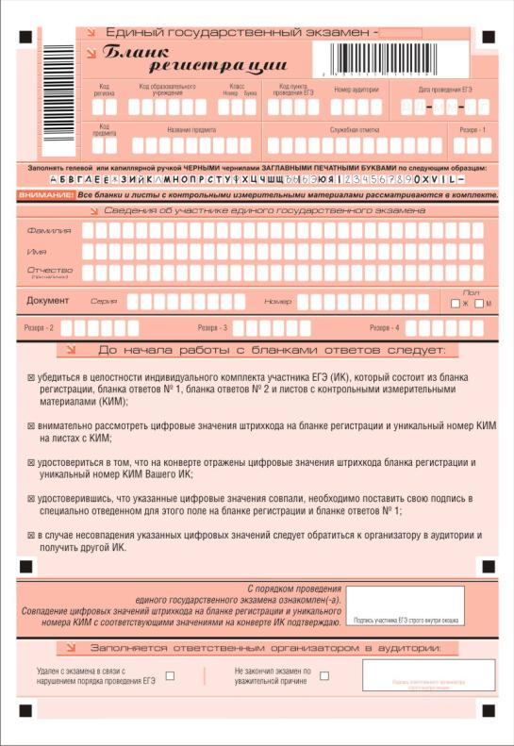
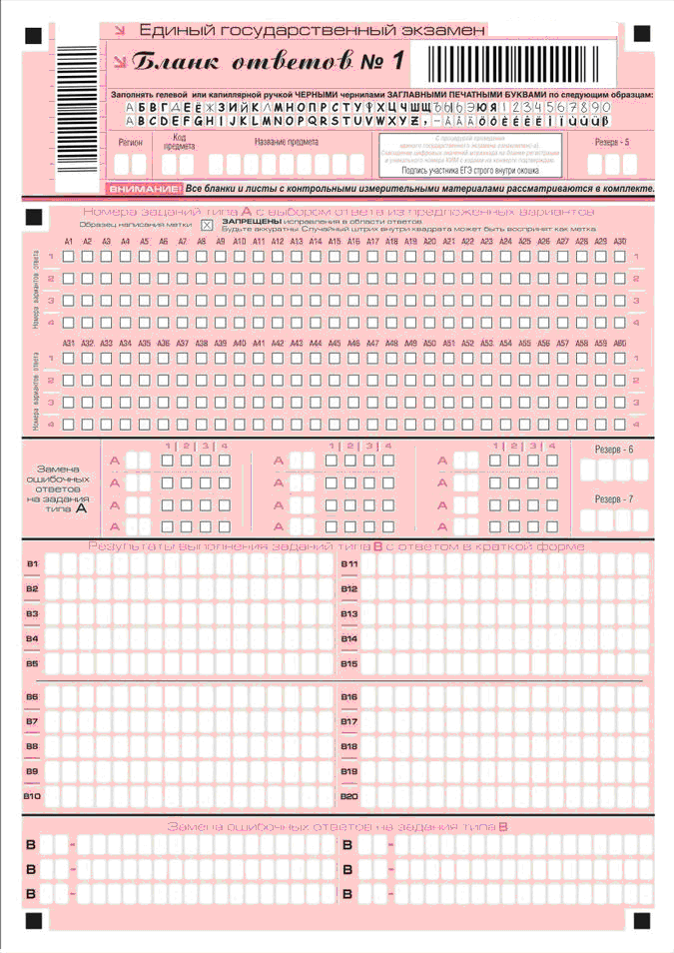
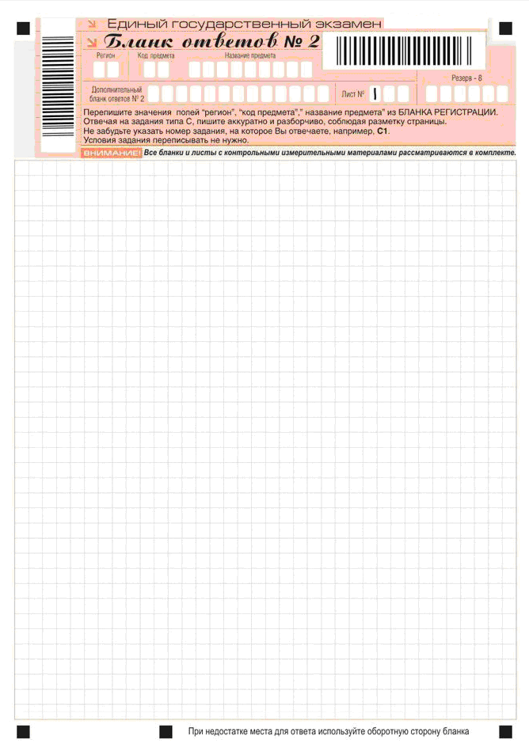
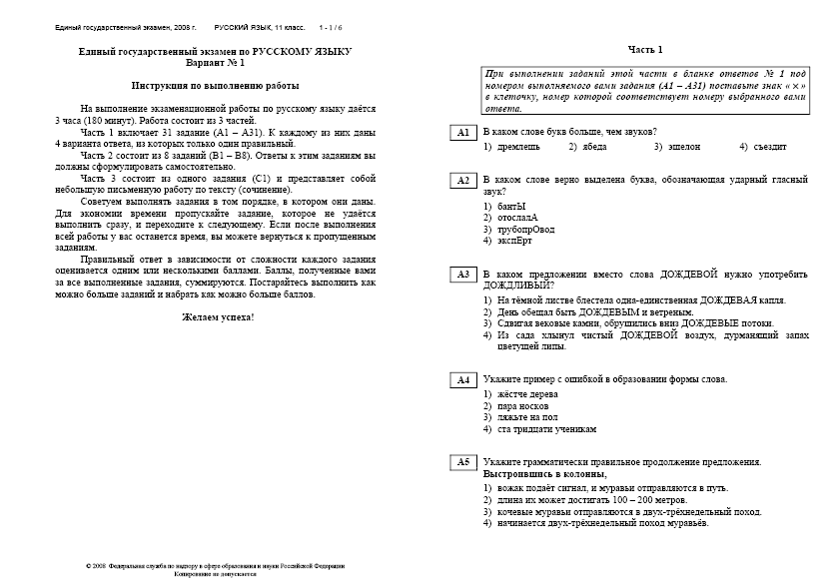

Slide 20
Проведение ЕГЭ в аудитории:
По указанию организаторов участники ЕГЭ заполняют регистрационные поля бланков ЕГЭ. По завершении заполнения регистрационных бланков ЕГЭ всеми участниками организаторы объявляют начало экзамена и время его окончания, фиксируют их на доске (информационном стенде), после чего участники ЕГЭ могут приступить к выполнению экзаменационной работы. Экзаменационная работа выполняется гелевой, капиллярной или перьевой ручками с чернилами черного цвета

Slide 21
Проведение ЕГЭ в аудитории:
Каждому участнику ЕГЭ также выдается форма для направления в ГЭК замечаний о нарушениях процедуры проведения ГИА. После проведения экзамена все формы (и заполненные, и незаполненные) собираются и направляются в ГЭК

Slide 22
Проведение ЕГЭ в аудитории:
Участники ЕГЭ должны соблюдать порядок проведения и следовать указаниям организаторов в аудитории, а организаторы – обеспечивать порядок проведения экзамена в аудитории и осуществлять контроль за порядком проведения экзамена в аудитории и вне аудитории.
Во время экзамена участники ЕГЭ имеют право выходить из аудитории и перемещаться по ППЭ в сопровождении одного из организаторов вне аудитории

Slide 23
Требования к соблюдению порядка проведения ЕГЭ в ППЭ:
Во время экзамена запрещается:
участникам ЕГЭ – иметь при себе средства связи, электронно-вычислительную технику, фото, аудио и видеоаппаратуру, справочные материалы, письменные заметки и иные средства хранения и передачи информации, а также выносить из аудиторий и ППЭ ЭМ на бумажном или электронном носителях, фотографировать ЭМ;

Slide 24
Требования к соблюдению порядка проведения ЕГЭ в ППЭ:
Во время экзамена запрещается:
организаторам, ассистентам, оказывающим необходимую помощь участникам ЕГЭ с ОВЗ, техническим специалистам – иметь при себе средства связи и выносить из аудиторий и ППЭ ЭМ на бумажном или электронном носителях, фотографировать ЭМ;
всем находящимся лицам в ППЭ – оказывать содействие участникам ЕГЭ, в том числе передавать им средства связи, электронно-вычислительную технику, фото, аудио и видеоаппаратуру, справочные материалы, письменные заметки и иные средства хранения и передачи информации

Slide 25
Название и кодировка предметов
Название предмета | Код предмета
Русский язык Математика Физика Химия Информатика Биология История География Английский язык Немецкий язык Французский язык Обществознание Испанский язык Литература | 1 2 3 4 5 6 7 8 9 10 11 12 13 18

Slide 26
Продолжительность экзаменов:
235 минут - математика, физика, литература, информатика и ИКТ
210 минут - история, обществознание, русский язык, татарский язык
180 минут - биология, география, химия, иностранные языки (английский, французский, немецкий, испанский)
Для участников ЕГЭ с ограниченными возможностями здоровья продолжительность экзамена увеличивается на 1,5 часа.

Slide 27
На экзаменах допускается использование
на математике – линейка;
на физике – линейка, непрограммируемый калькулятор;
на химии – непрограммируемый калькулятор;
на географии – линейка, транспортир, непрограммируемый калькулятор.

Slide 28
Руководитель ППЭ обязан:
1) За 1 день до проведения ЕГЭ оформить протокол готовности совместно с руководителем ОУ;
2) Приступить к своим обязанностям в ППЭ в день проведения ЕГЭ не позднее, чем за 2 часа до начала экзамена и нести персональную ответственность за соблюдение мер информационной безопасности на всех этапах проведения ЕГЭ в ППЭ;
3) дать распоряжение техническим специалистам, отвечающим за организацию видеонаблюдения в ППЭ, о начале видеонаблюдения в аудиториях и коридорах ППЭ;
4) Принять документы из РЦОИ от уполномоченного ГЭК РТ и обеспечить их надежное хранение;
5) Обеспечить ознакомление всех категорий организаторов с инструктивными материалами под подпись в ведомости произвольной формы;
6) Произвести распечатку соответствующих списков, протоколов, актов ППЭ в необходимом количестве по результатам автоматизированного распределения, проведенного в РЦОИ, не позднее чем за 1 час 30 минут до начала экзамена;

Slide 29
Руководитель ППЭ обязан:
7) назначить ответственного организатора в аудитории и направить организаторов всех категорий на рабочие места в соответствии с формой ППЭ-07-01 «Список организаторов по аудиториям»;
7) Обеспечить регистрацию назначенных в данный ППЭ организаторов (форма ППЭ 07-02), которые не позднее, чем за 1 час 30 минут до начала экзамена должны явиться в ППЭ;
8) не позднее чем за сорок пять минут до начала экзамена обеспечить допуск участников ЕГЭ согласно спискам распределения;
9) Обеспечить допуск в ППЭ сопровождающих от образовательных организаций, лиц, имеющих право присутствовать в ППЭ, при наличии у них документов, удостоверяющих их личность и подтверждающих полномочия;

Slide 30
Выдача ЭМ
Не позднее, чем за 15 минут до начала экзамена выдать организаторам доставочные спецпакеты с ИК ЭМ (по форме ППЭ-14-02), необходимое количество черновиков, дополнительные бланки ответов № 2, а также комплекты возвратных доставочных пакетов, содержащих сопроводительный бланк (форма ППЭ -11), необходимое количество пакетов для использованных КИМ, черновиков и ИК имеющими брак или некомплектность, испорченными ЭМ.

Slide 31
Руководитель ППЭ обязан:
В течении 45 минут после окончания экзамена в присутствии уполномоченного представителя ГЭК РТ от всех ответственных организаторов получить и пересчитать следующие материалы:
1) Запечатанные возвратные доставочные спецпакеты с бланками (регистрации, ответов № 1, ответов № 2 с доп)
2) Пакеты с использованными КИМ, черновиками и ИК, имеющими брак или некомплектность, испорченными ЭМ, использованными спецпакетами и ИК;

Slide 32
Руководитель ППЭ обязан:
форму ППЭ-05-02 «Ведомость учета участников ЕГЭ и экзаменационных материалов в аудитории ППЭ»;
форму ППЭ-12-01 «Протокол проведения ЕГЭ в аудитории»;
форма ППЭ-12-02 «Ведомость коррекции персональных данных участников ГИА в аудитории»;
форму ППЭ-12-03 «Ведомость использования дополнительных бланков ответов № 2»;
возвратные доставочные пакеты с формами для направления в ГЭК замечаний о нарушениях процедуры проведения ГИА5;

Slide 33
Руководитель ППЭ обязан:
Внимательно проверить качество заполнения сопроводительных бланков на возвратных доставочных пакетах, содержащих:
Бланки регистрации,
Бланки ответов № 1,
Бланки ответов № 2 (в том числе дополнительные бланки ответов № 2)

Slide 34
Руководитель ППЭ обязан:
После завершения экзамена и сбора материалов из всех аудиторий руководитель ППЭ дает указание техническим специалистам остановить видеонаблюдение. Видеонаблюдение может быть остановлено последовательно по мере завершения экзамена и предоставления материалов из отдельных аудиторий

Slide 35
Организаторы ППЭ обязаны:
Заранее проверить готовность аудитории к экзамену;
Прикрепить к двери аудитории список участников ЕГЭ (форма ППЭ 05-01);
раздать на рабочие места участников ЕГЭ черновики (минимальное количество - два листа) на каждого участника ЕГЭ;
Разместить необходимую информацию для заполнения бланков;
Произвести рассадку участников ЕГЭ строго в соответствии с автоматизированным распределением (форма ППЭ 05-02);
Проверить комплектность и целостность упаковки доставочных спецпакетов;
Настроить средство воспроизведения дисков на экзамене по иностранным языкам

Slide 36
Организаторы ППЭ обязаны:
сверить данные документа, удостоверяющего личность участника ЕГЭ, с данными в форме ППЭ-05-02 «Ведомость учета участников ЕГЭ и экзаменационных материалов в аудитории ППЭ». В случае расхождения персональных данных участника ЕГЭ в документе, удостоверяющем личность, с данными в форме ППЭ-05-02 «Ведомость учета участников ЕГЭ и ЭМ, в аудитории ППЭ» ответственный организатор заполняет форму ППЭ 12-02 «Ведомость коррекции персональных данных участников ЕГЭ в аудитории»;

Slide 37
Организаторы ППЭ обязаны:
предупредить участников ЕГЭ о ведении видеонаблюдения в ППЭ и запрете иметь при себе во время проведения экзамена мобильные телефоны, иные средства связи, электронно-вычислительную технику
вскрыть доставочный спецпакет с ИК;
зафиксировать дату и время вскрытия в форме ППЭ-12-01 «Протокол проведения ЕГЭ в аудитории ППЭ». В каждом ИК находятся: КИМ, бланк регистрации, бланк ответов № 1, бланк ответов № 2;
Зачитать инструкцию.

Slide 38
Необходимо проверить:
совпадает ли номер штрих-кода на тексте КИМ со штрих-кодом на конверте индивидуального комплекта (внизу слева
КИМ № ………..);
– номер штрих-кода на бланке регистрации со штрих-кодом на конверте индивидуального комплекта (внизу справа БР №…………).
Проверьте полиграфическое исполнение текста работы.

Slide 39
Замена ИК
в случае обнаружения участником ЕГЭ в ИК лишних или недостающих бланков ЕГЭ или КИМ, несоответствия цифровых значений штрих-кодов на бланке регистрации и на листах КИМ со значениями на конверте с ИК, а также наличия в них полиграфических дефектов полностью заменить ИК. Факт замены фиксируется в форме ППЭ-12-01 «Протокол проведения ЕГЭ в аудитории ППЭ». Замена может производиться из неиспользованных ИК участников ЕГЭ в аудиториях или из резервного доставочного пакета в присутствии члена ГЭК. Для замены ИК обратиться к руководителю ППЭ через организатора вне аудитории и получить ИК из резервного доставочного спецпакета

Slide 40
Не допускается
никаких посторонних записей на полях бланков, в поле штрих-кода, варианта и т.п.

Slide 41
Во время экзамена организатор в аудитории должен:
проверить правильность заполнения регистрационных полей на всех бланках у каждого участника ЕГЭ и соответствие данных участника ЕГЭ (ФИО, серии и номера документа, удостоверяющего личность) в бланке регистрации и документе, удостоверяющем личность. В случае обнаружения ошибочного заполнения полей регистрации организаторы дают указание участнику ЕГЭ внести соответствующие исправления.

Slide 42
Во время экзамена организатор в аудитории должен:
следить за работой системы видеонаблюдения и сообщать обо всех случаях неполадок руководителю ППЭ и члену ГЭК;
в случае если участник ЕГЭ предъявил претензию по содержанию задания своего КИМ, необходимо зафиксировать суть претензии в служебной записке и передать ее руководителю ППЭ (служебная записка должна содержать информацию об уникальном номере КИМ, задании и содержании замечания)

Slide 43
Замечания, выявленные на этапе верификации
Допустимо использование только печатных букв;
Исправить данных в бланке регистрации (можно зачеркнуть неверно записанное и написать еще раз);
Бланки заполняются чёрной гелевой ручкой

Slide 44
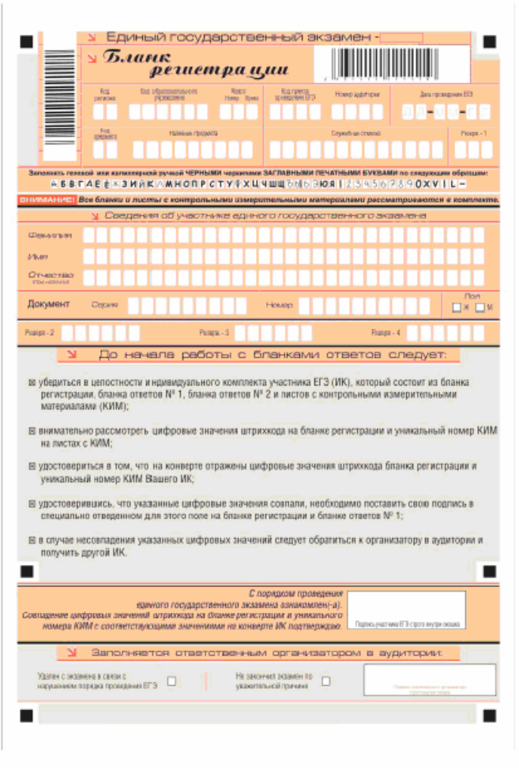
Заполнение бланка регистрации
Регистрационные поля ВСЕХ бланков должны быть заполнены
п
о
л
е

Slide 45
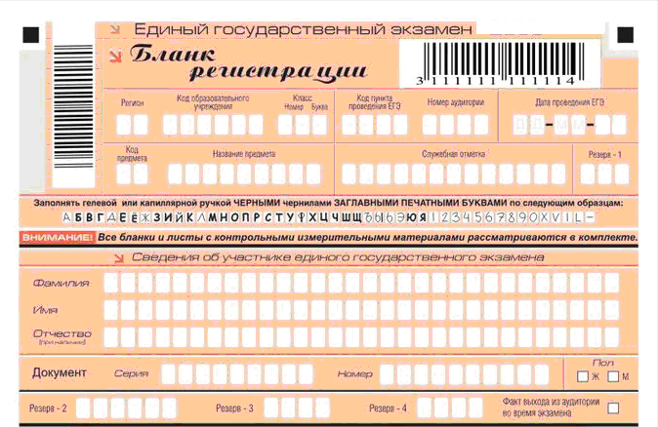
Заполнение бланка регистрации

Slide 46
Регион |  |  | Код образовательного учреждения |  |  |  |  |  |  | Класс |  |  |  | Код пункта проведения ЕГЭ |  |  |  |  | Номер аудитории
1 | 6 |  | 3 | 3 | 1 | 0 | 0 | 4 |  | 1 | 1 | А |  | 3 | 3 | 0 | 2 |  | 2 | 2 | 0 | 1
Код предмета |  |  | Название предмета
2 |  |  | М | А | Т
Дата проведения ЕГЭ
0 | 6 | . | 0 | 6 | . | 1 | 4

Slide 47
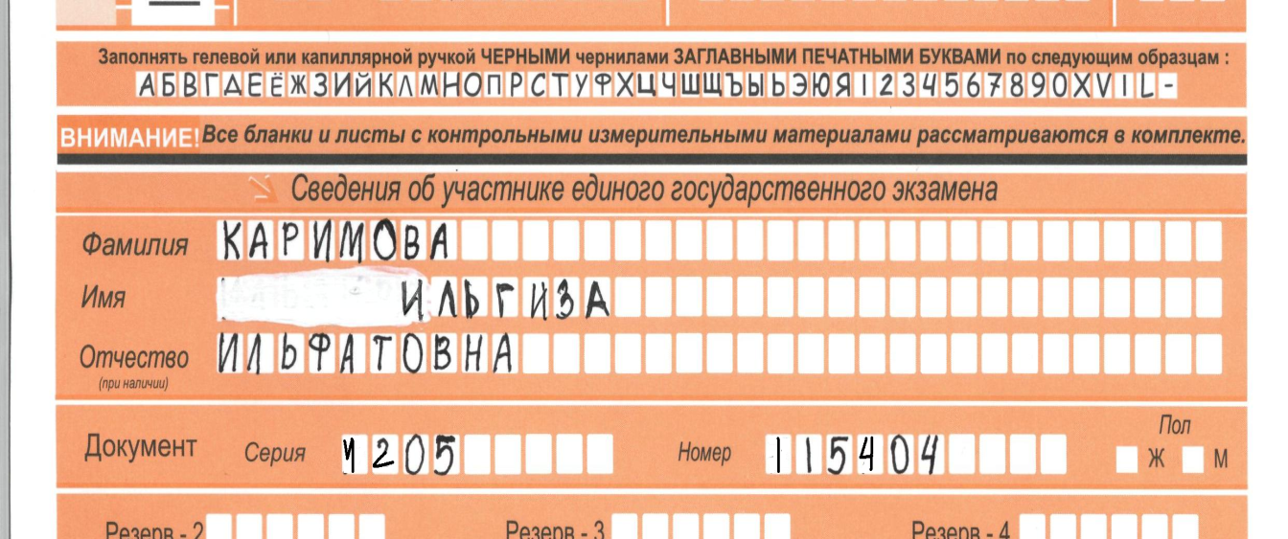
Недопустимо использование
корректирующей жидкости

Slide 48

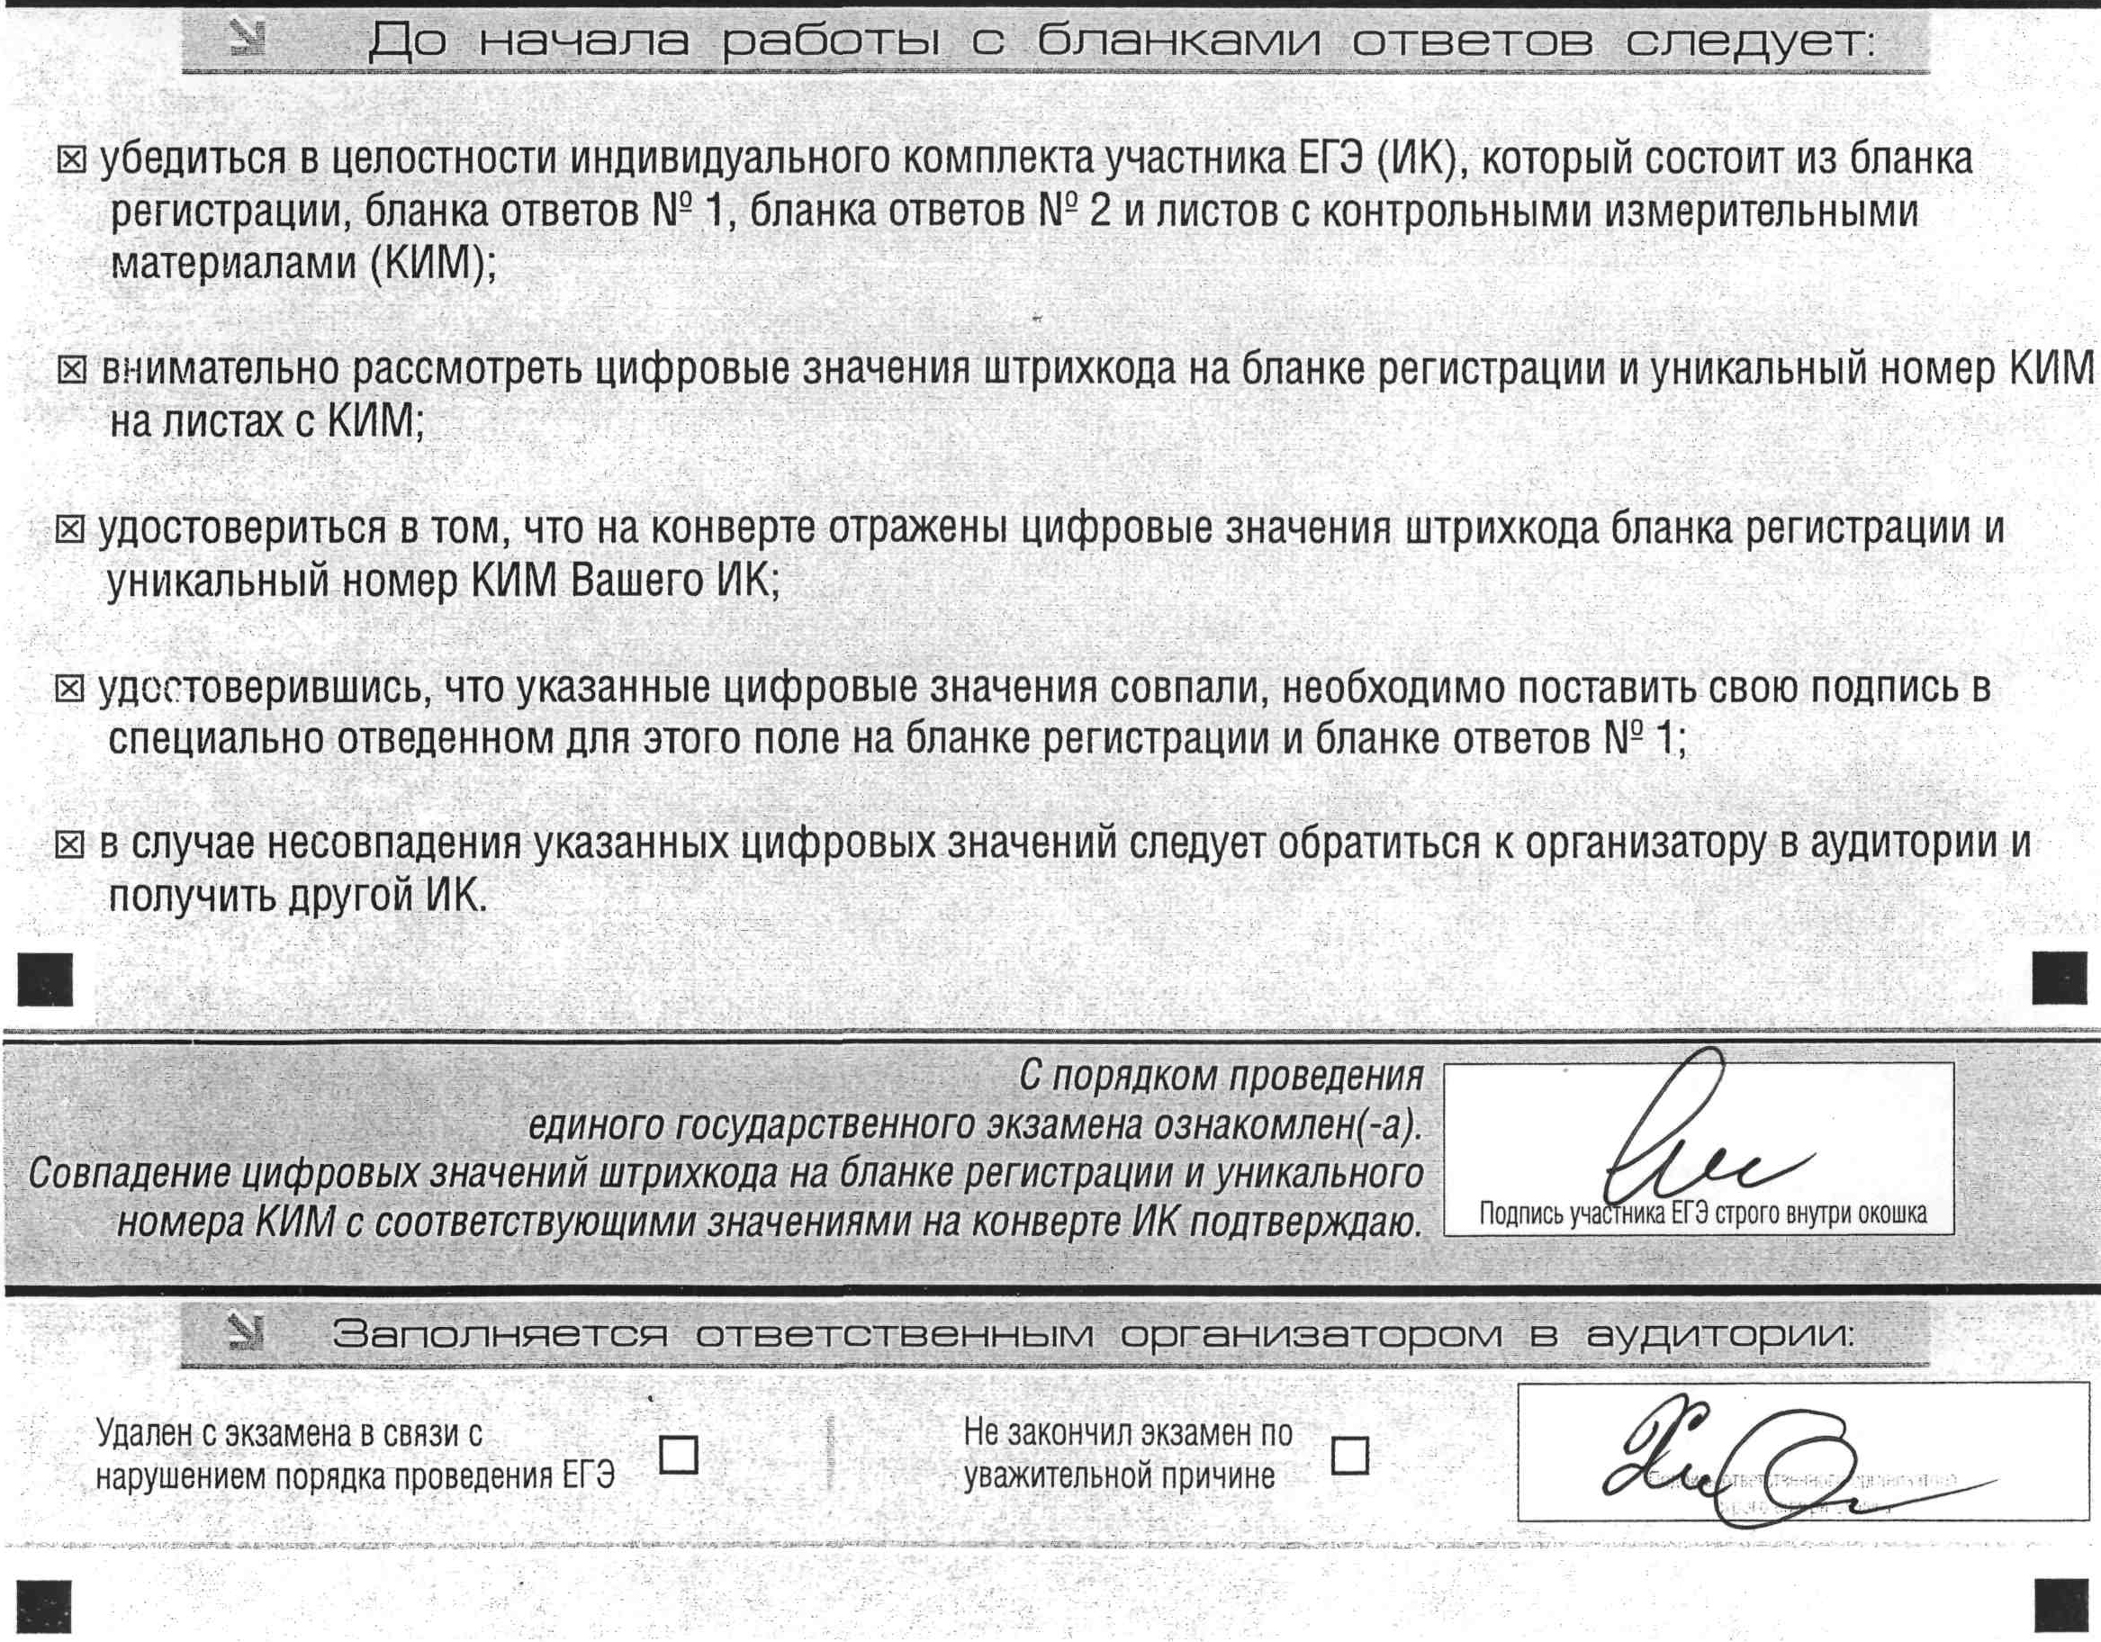
Организатор ошибочно поставил подпись
( ставится в случае удаления или болезни)

Slide 49
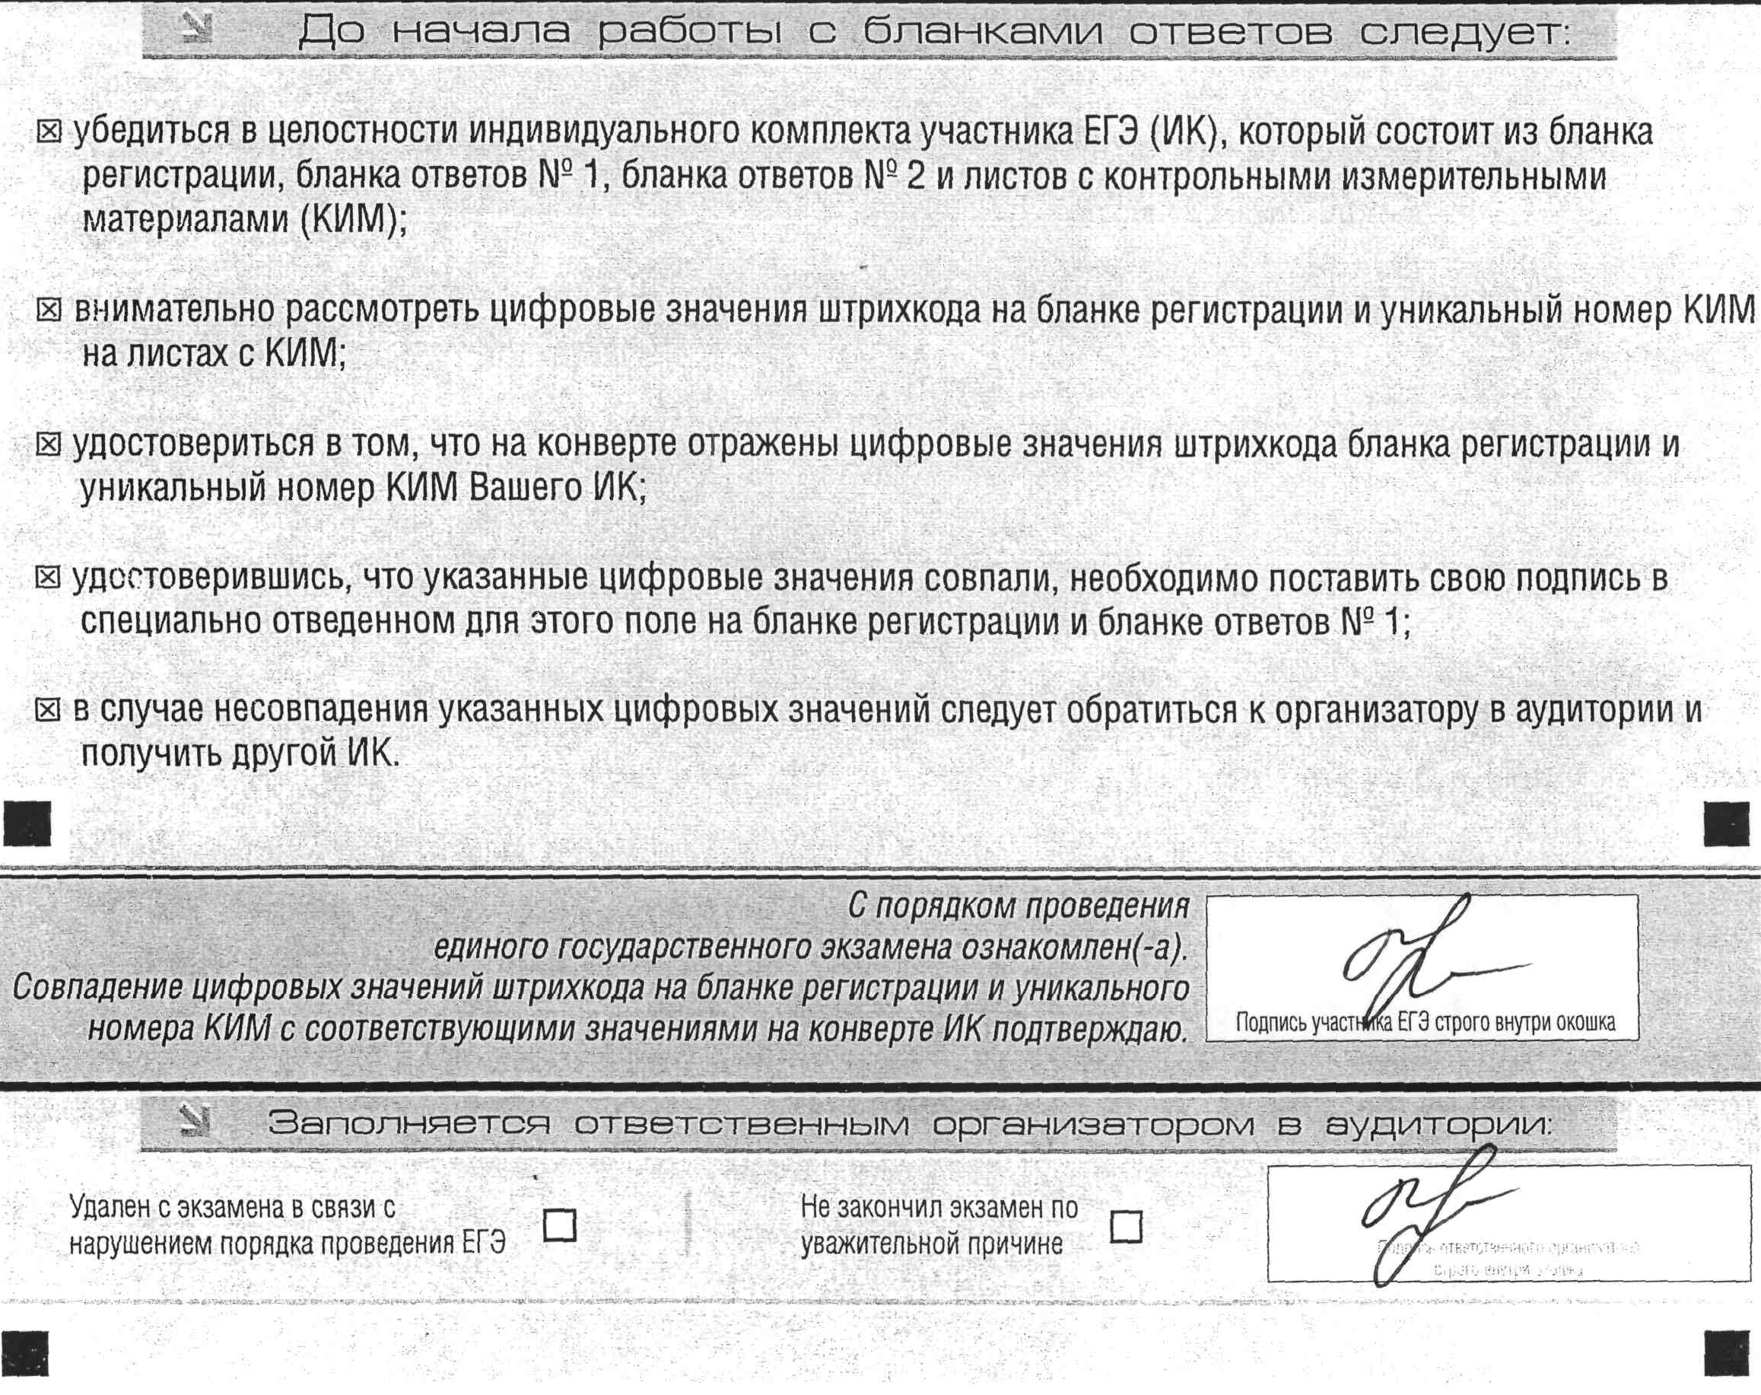
Подпись участника поставлена в поле «подпись ответственного организатора»

Slide 51
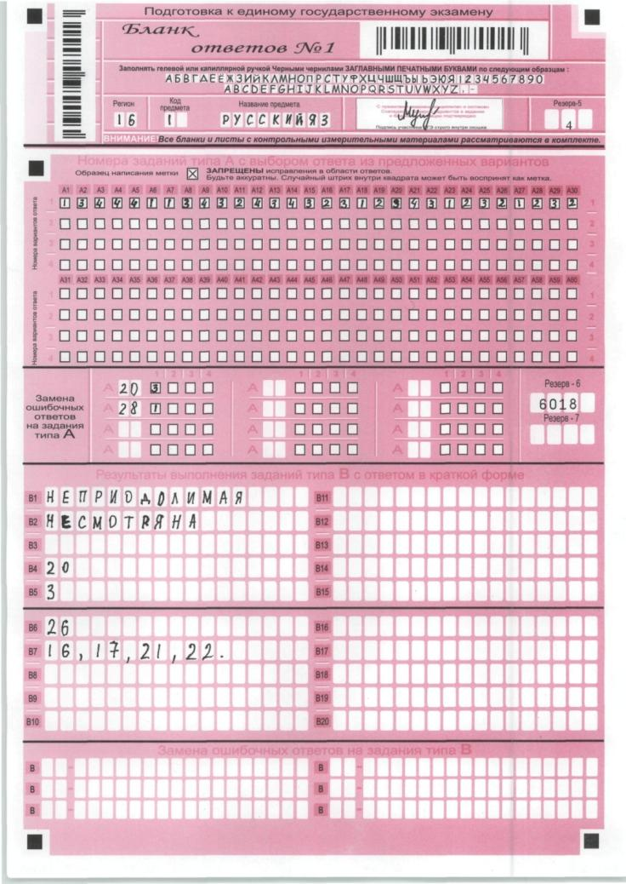
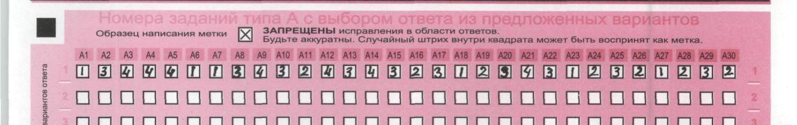

Slide 52
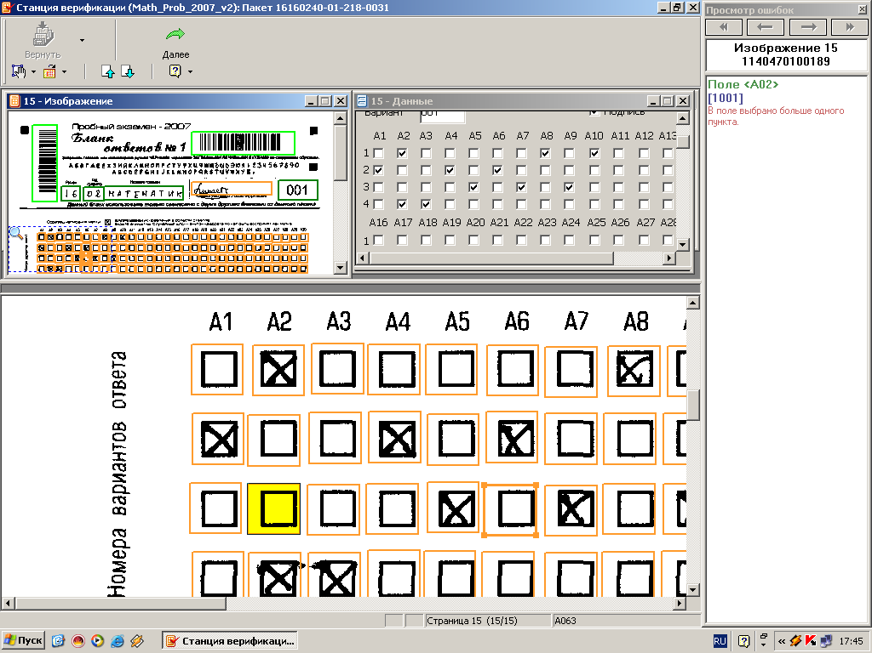

Slide 53
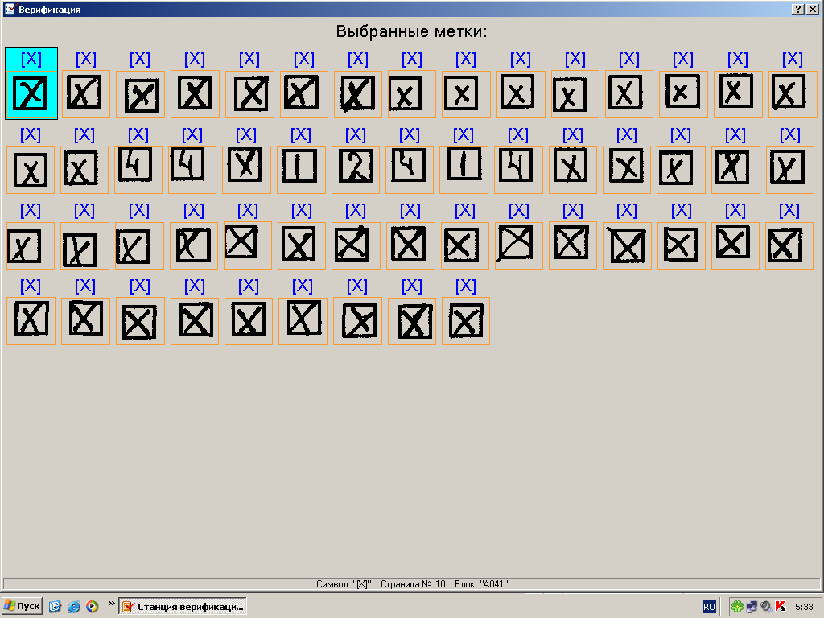

Slide 54
БЛАНК ОТВЕТОВ №2

Slide 55
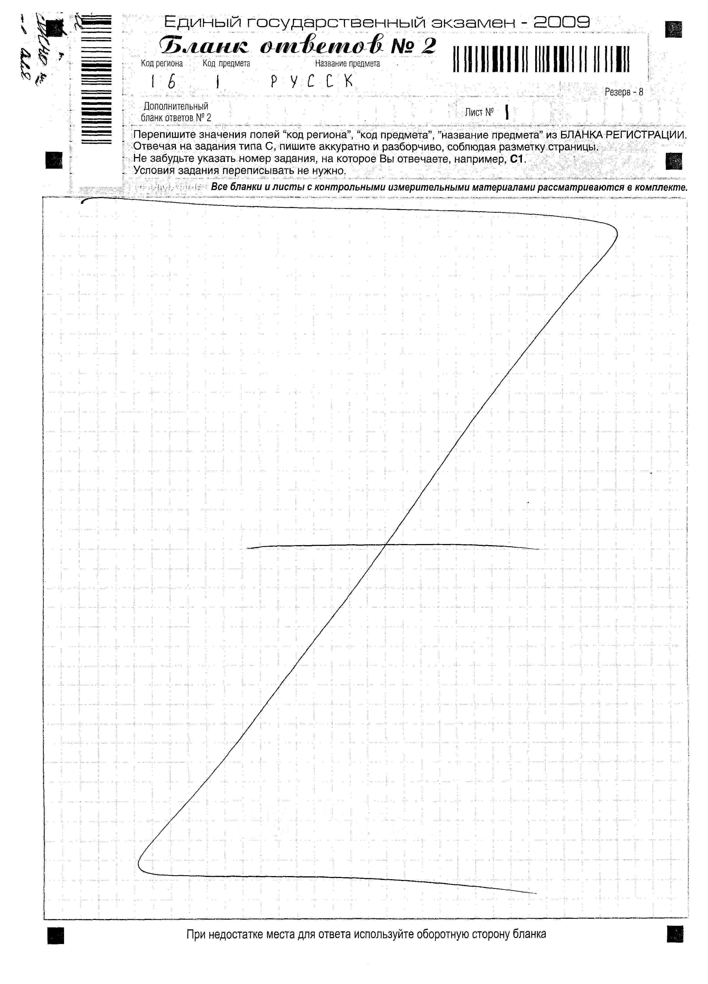
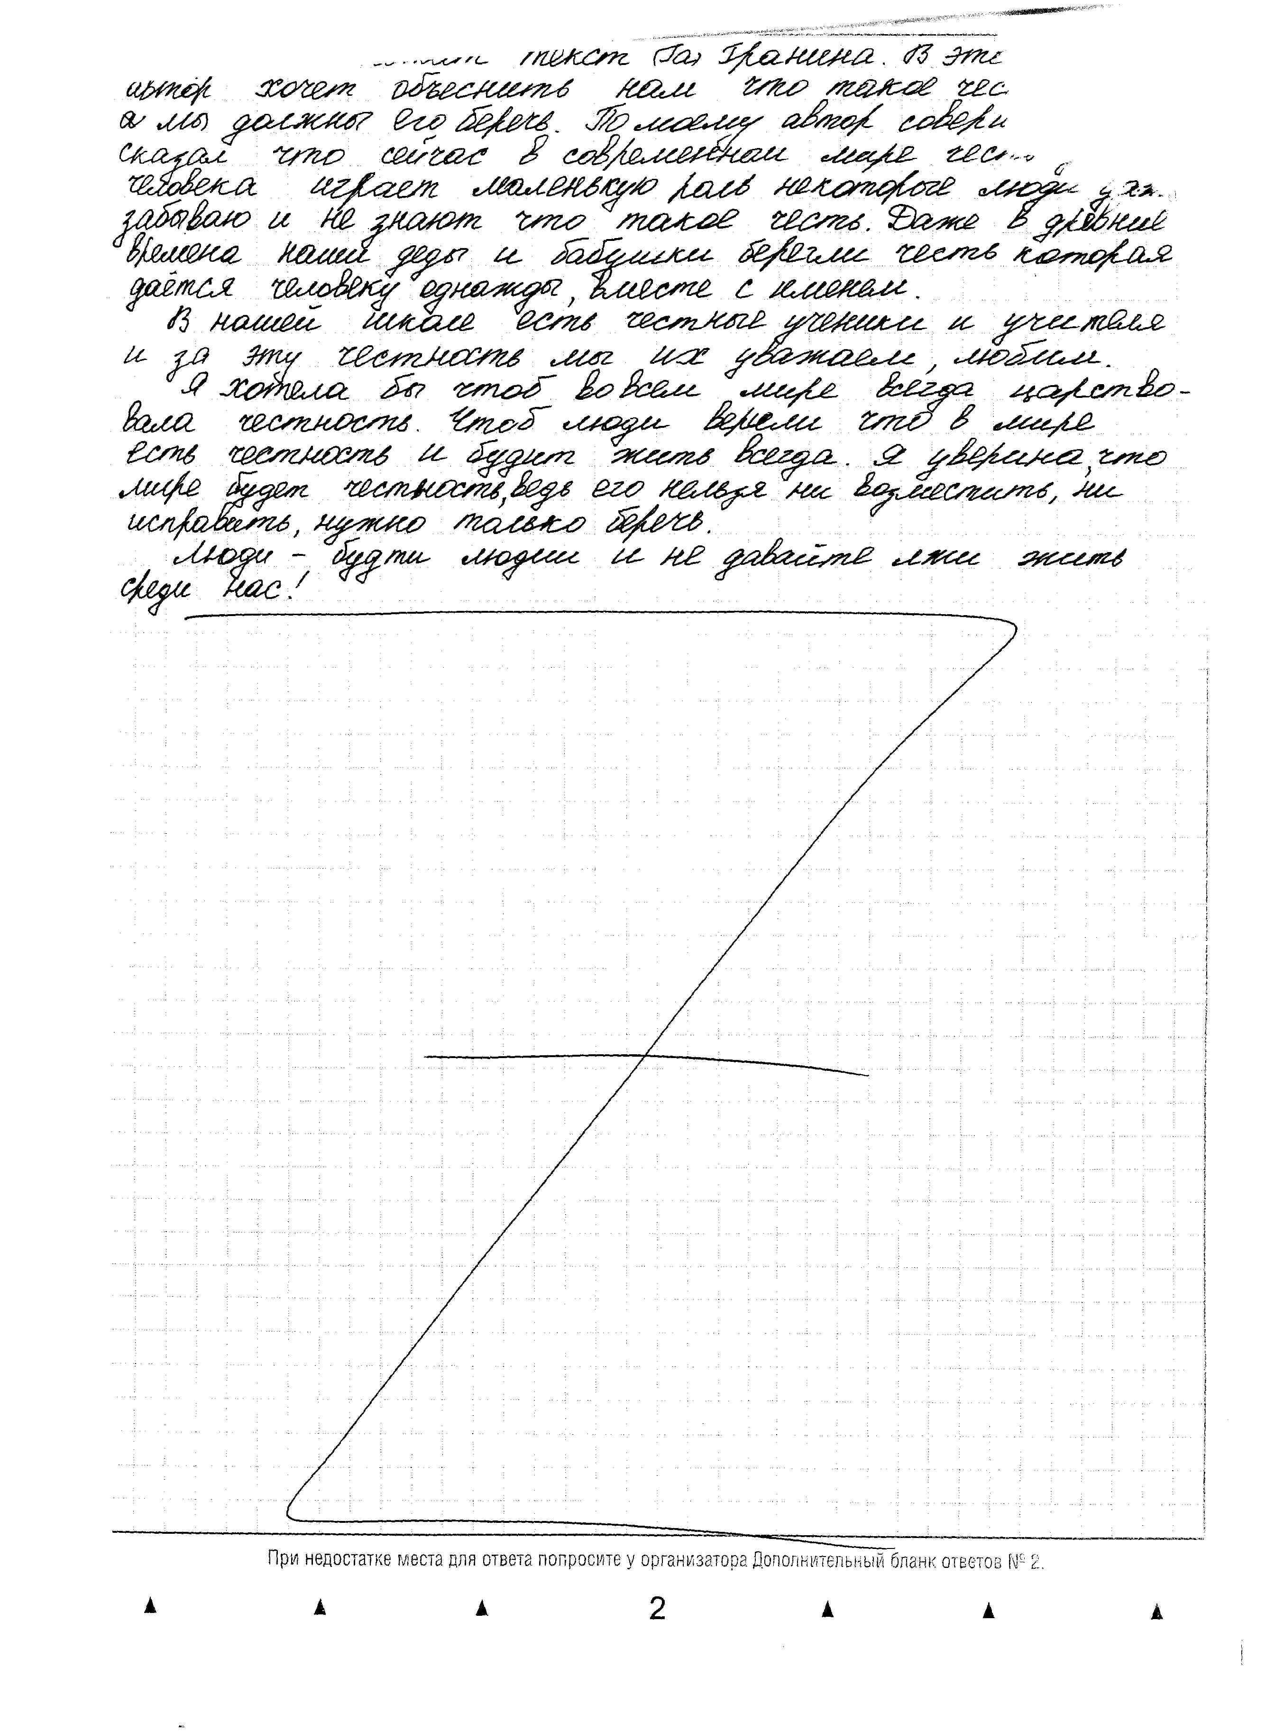
Работа выполнена после знака «Z»

Slide 56
Дополнительный бланк ответов:
убедиться, чтобы обе стороны основного бланка ответов № 2 были полностью заполнены, в противном случае ответы, внесенные на дополнительный бланк ответов № 2, оцениваться не будут;
выдать по просьбе участника ЕГЭ дополнительный бланк ответов №2;
зафиксировать количество выданных дополнительных бланков ответов № 2 в форме ППЭ-05-02 «Ведомость учёта участников ЕГЭ и экзаменационных материалов в аудитории» и прописать номера выданных дополнительных бланков в форме ППЭ-12-03 «Ведомость использования дополнительных бланков ответов № 2»;
заполнить верхнее поле в дополнительном бланке (при выдаче дополнительного бланка в поле «Дополнительный бланк ответов № 2» основного бланка вписать номер выдаваемого дополнительного бланка ответов № 2, а на выданном дополнительном бланке ответов № 2 проставить номер листа в соответствующем поле бланка)

Slide 57
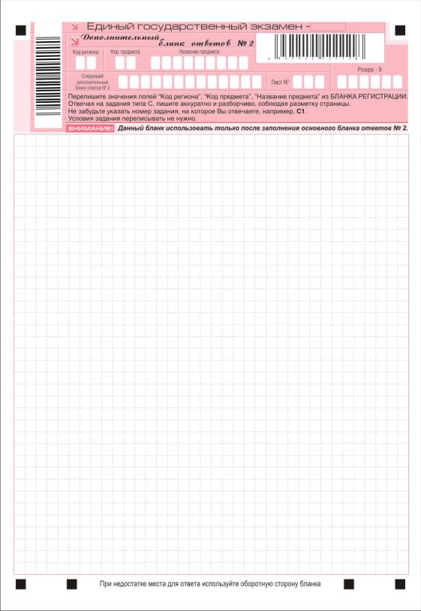
При выдаче дополнительного бланка ответов № 2 в поле «Дополнительный бланк ответов № 2 основного бланка ответственный организатор вписывает номер выданного дополнительного бланка ответов № 2, а на выданном дополнительном бланке ответов № 2 проставляет номер листа в соответствующем поле бланка.

Slide 58
Организаторам запрещается:
Без уважительной причины покидать аудиторию во время экзамена, в противном случае в аудиторию приглашается один из дежурных организаторов по этажу;
Пользоваться средствами связи и техническими устройствами;
Комментировать ответы участников ЕГЭ.

Slide 59
Удаление
В случае если участник удален при установлении факта наличия и (или) использования участниками ЕГЭ средств связи и электронно-вычислительной техники во время проведения ЕГЭ или нарушением порядка проведения ЕГЭ необходимо:
Организатор совместно с уполномоченным представителем ГЭК РТ и руководителем ППЭ должен заполнить форму ППЭ-21 «Акт об удалении участника ЕГЭ с экзамена»;
2) Вносится соответствующая запись в ведомость учета участников ЕГЭ и ЭМ в аудитории и участник ЕГЭ ставит подпись (форма ППЭ 05-02)
3) В пропуске делается запись «Удален с экзамена»
4) В бланке регистрации в поле «Удален с экзамена» ставится соответствующая метка «х» и организатор ставит свою подпись

Slide 60
В случае если участник ЕГЭ по состоянию здоровья или другим объективным причинам не может завершить выполнение экзаменационной работы, он может покинуть аудиторию, при этом организатор должен пригласить медицинского работника и члена ГЭК:
совместно с членами ГЭК, руководителем ППЭ заполнить форму ППЭ-22 «Акт о досрочном завершении экзамена по объективным причинам»;
внести соответствующую запись в форму ППЭ-05-02 «Ведомость учёта участников ЕГЭ и экзаменационных материалов в аудитории ППЭ»;
поставить соответствующую метку в бланке участника ЕГЭ в поле «Не закончил экзамен по уважительной причине»

Slide 61
Завершение ЕГЭ в ППЭ
За 15 минут до окончания экзамена:
пересчитать лишние ИК в аудитории;
отметить в форме ППЭ-05-02 «Ведомость учета участников ЕГЭ и экзаменационных материалов в аудитории ППЭ» факты неявки на экзамен участников ЕГЭ.
По окончании экзамена организатор должен:
объявить, что экзамен окончен;
предложить участникам ЕГЭ заполнить форму для направления в ГЭК замечаний о нарушениях процедуры проведения ГИА;
принять у участников ЕГЭ:
бланки регистрации, бланки ответов № 1, бланки ответов № 2, дополнительные бланки ответов № 2, КИМы, черновики, форму нарушений;
запечатать в возвратный доставочный пакет формы для направления в ГЭК замечаний о нарушениях процедуры проведения ГИА и заполнить информацию: код региона, номер ППЭ и номер аудитории

Slide 62
Завершение ЕГЭ в ППЭ
сложить собранные у участников ЕГЭ материалы:
в возвратные доставочные пакеты - бланки регистрации, бланки ответов № 1,бланки ответов № 2, в том числе и дополнительные бланки ответов № 2. Дополнительный бланк ответов № 2 необходимо размещать за основным бланком ответов № 2;
в пакеты - конверты с КИМ;
черновики;
заполнить форму ППЭ-11 на возвратном пакете «Сопроводительный бланк к материалам единого государственного экзамена» и поставить свою подпись;
заполнить форму ППЭ-12-01 «Протокол проведения ЕГЭ в аудитории ППЭ».

Slide 63
Завершение ЕГЭ в ППЭ
По завершении экзамена в аудитории ответственный организатор в центре видимости камеры видеонаблюдения объявляет окончание экзамена. После проведения сбора экзаменационных материалов и подписания протокола о проведении экзамена в аудитории (Форма ППЭ-12-01) ответственный организатор громко объявляет все данные протокола, в том числе наименование предмета, количество участников ЕГЭ в данной аудитории и количество экзаменационных материалов (использованных и неиспользованных), а также время подписания протокола. Демонстрируют запечатанные возвратные доставочные пакеты с ЭМ участников ЕГЭ

Slide 64
Замечания при сдаче бланков
Нет связки дополнительного бланка с основным!!!
Работа после «Z»
Нет подписи участника в бланке регистрации и ответов № 1
Нарушен порядок расположения основных и дополнительных бланков!!!
Выдан дополнительный при незаполненном основном
Не заполнены регистрационные поля бланков

Slide 65
Замечания по строгой отчетности
Конверты с ИК упакованы так, что при их вскрытии нарушается целостность комплекта.
Уполномоченные ГЭК не могут разобраться в формах ППЭ при сдаче документов.
Уполномоченные ГЭК забывают в ППЭ материалы (КИМы, не использованные и испорченные ИК и т.д.)
Машиночитаемые формы ППЭ (13,18) заполнены не должным образом.

Slide 66
Организатор вне аудитории должен:
обеспечить организацию входа участников ЕГЭ в ППЭ, при этом осуществлять проверку документов, удостоверяющих личность, наличие участника в списках распределения в данный ППЭ, наличие у участников ЕГЭ средств связи и иных запрещенных средств и материалов;
помогать участникам ЕГЭ ориентироваться в помещениях ППЭ, указывать местонахождение нужной аудитории, а также осуществлять контроль за перемещением по ППЭ лиц, имеющих право присутствовать в ППЭ в день проведения экзамена;
следить за соблюдением тишины и порядка в ППЭ;
сопровождать участников ЕГЭ при выходе из аудитории во время экзамена

Slide 67
Формы ППЭ

Slide 68
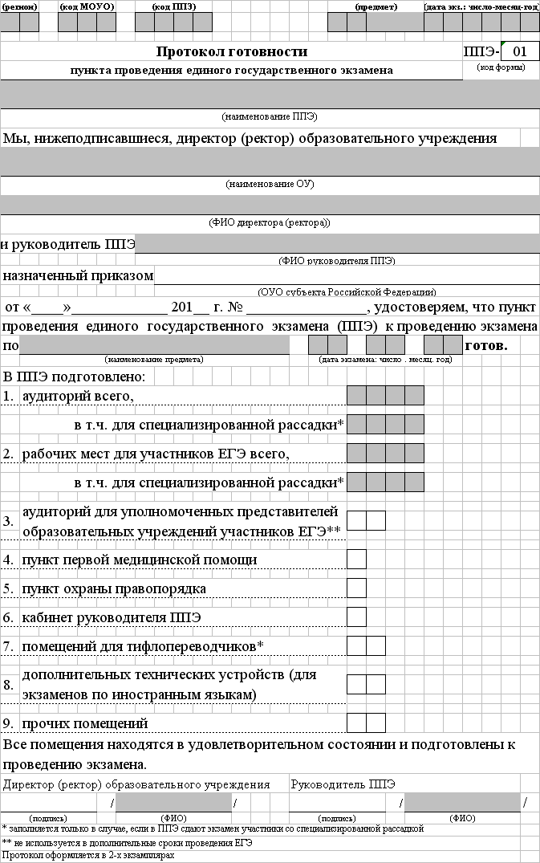
Форма ППЭ-01
Заполняется руководителем ППЭ в двух экземплярах
Отправляется в отсканированном виде по электронной почте в МОУО
3. 1 экземпляр остаётся у руководителя ППЭ, а 1 экземпляр при сдаче материалов привозится в РЦОИ

Slide 69
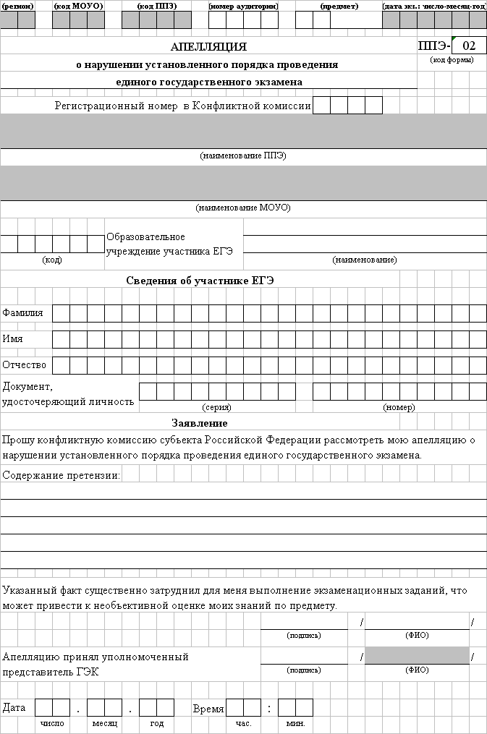
Форма ППЭ-02
Заполняется участником ЕГЭ
Принимается в ППЭ уполномоченным ГЭК
3. Оригинал передаётся в РЦОИ для рассмотрения Конфликтной комиссией РТ

Slide 70
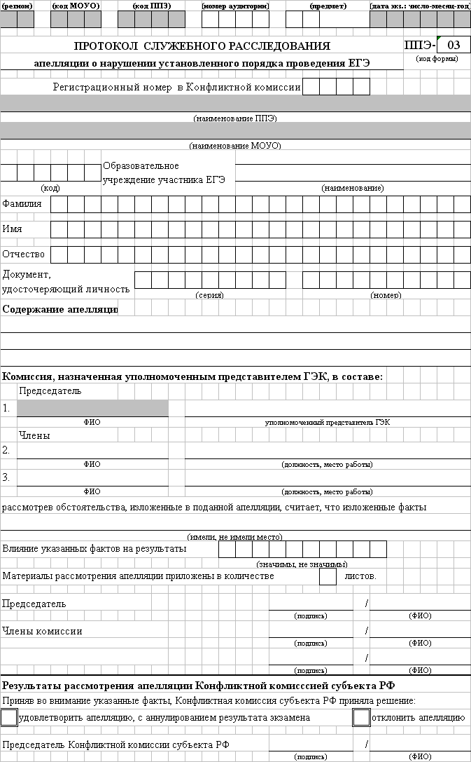
Форма ППЭ-03
Заполняется уполномоченным ГЭК РТ
Подписывается уполномоченным ГЭК и членами комиссии
Оригинал передаётся в РЦОИ для рассмотрения Конфликтной комиссией РТ

Slide 71
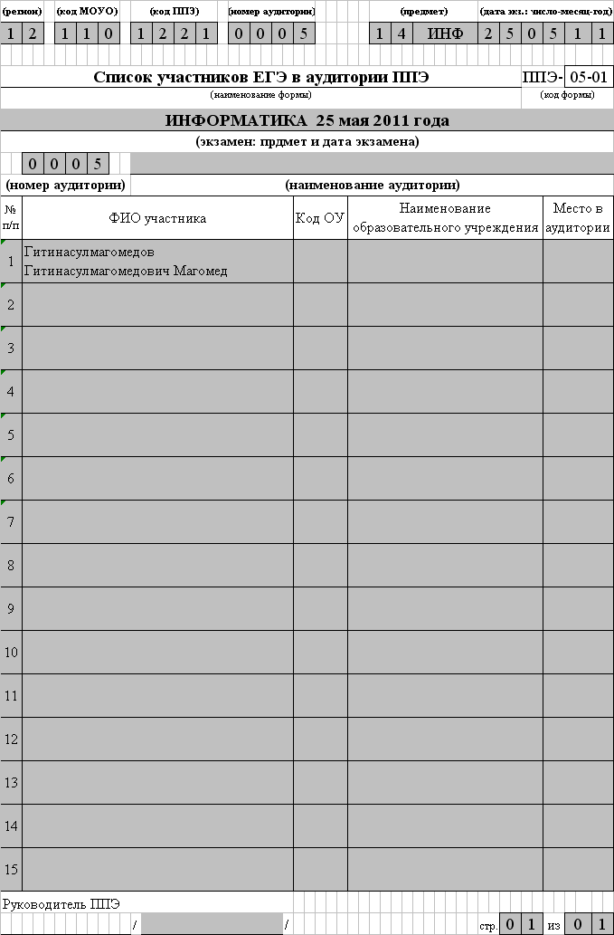
Форма ППЭ 05-01
Заполняется автоматизировано
Подписывается руководителем ППЭ
3. Оригинал остаётся у руководителя ППЭ

Slide 72
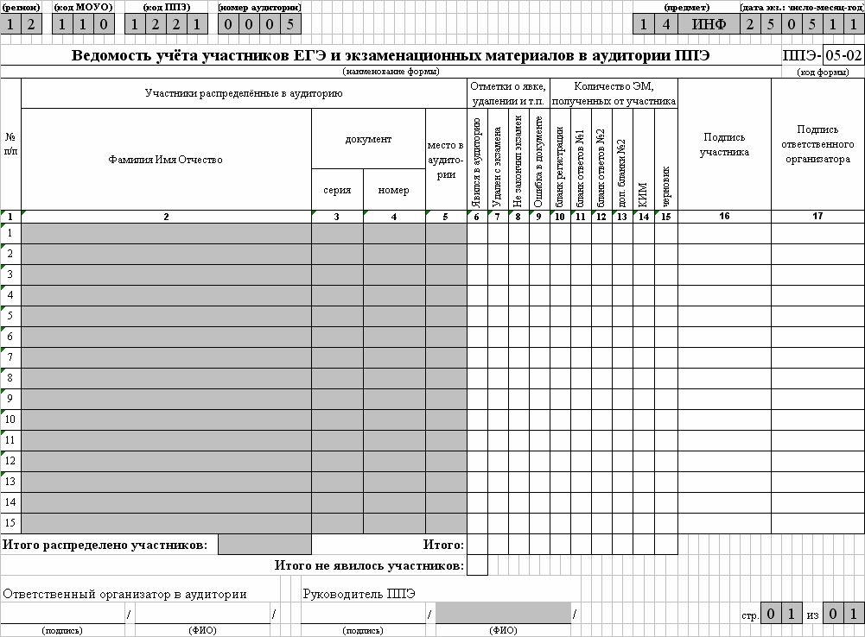
Форма ППЭ 05-02
Заполняется автоматизировано и ответственным организатором
Подписывается ответственным организатором и руководителем ППЭ
3. Оригинал передаётся в РЦОИ.
Замечания: отсутствуют подписи некоторых участников ЕГЭ

Slide 73
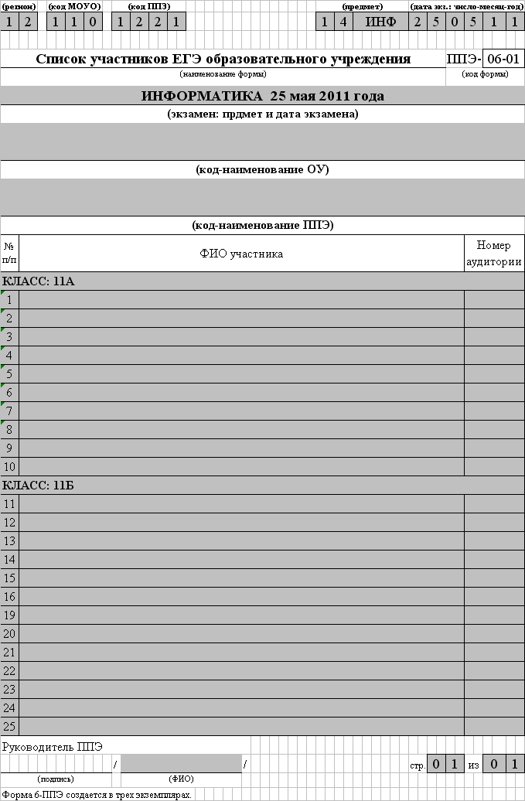
Форма 06 - 01
Заполняется автоматизировано
Подписывается руководителем ППЭ
3. Оригинал остаётся у руководителя ППЭ

Slide 74
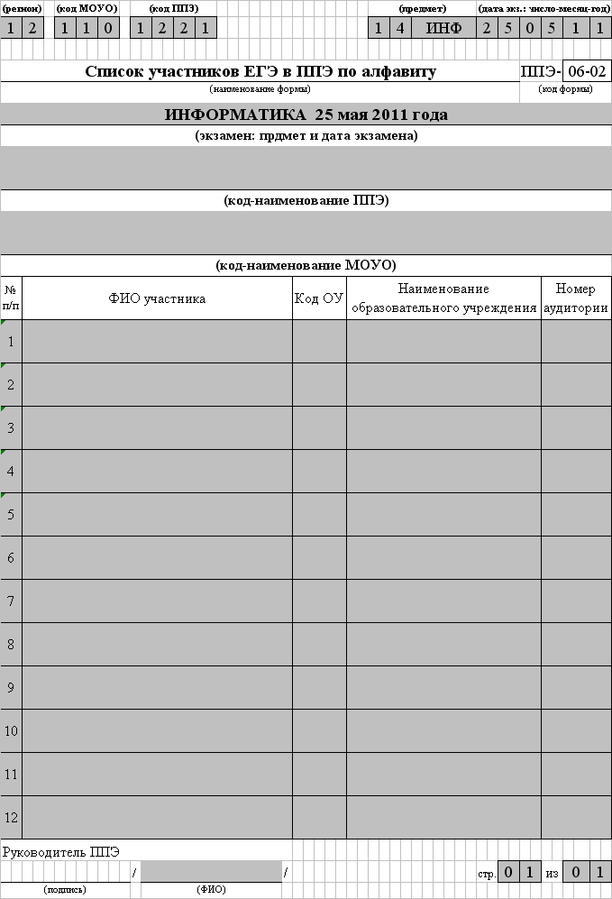
Форма 06 - 02
Заполняется автоматизировано
Подписывается руководителем ППЭ
3. Оригинал остаётся у руководителя ППЭ

Slide 75
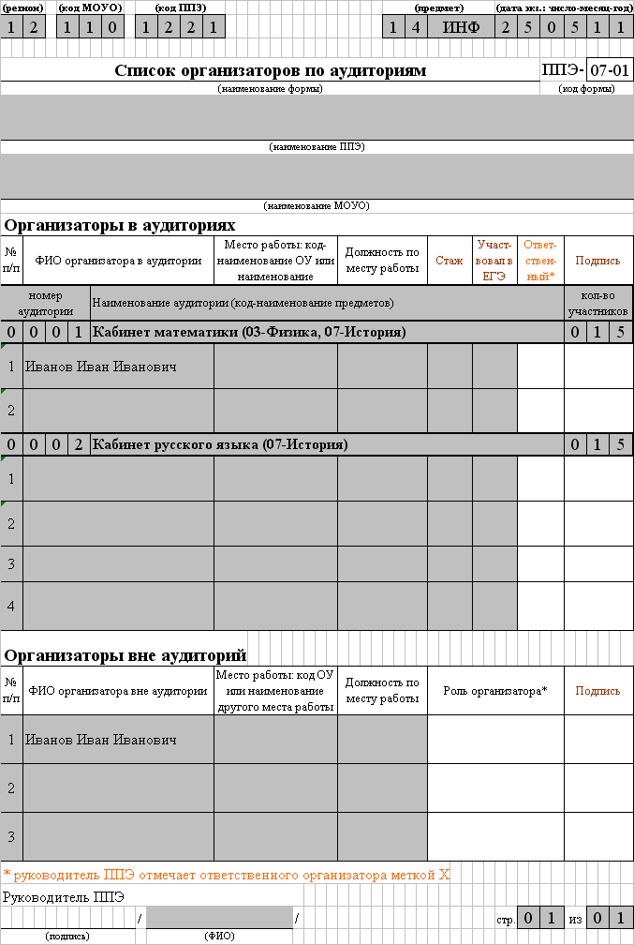
Форма ППЭ 07-01
Заполняется автоматизировано
Подписывается руководителем ППЭ
3. Оригинал передаётся в РЦОИ.

Slide 76
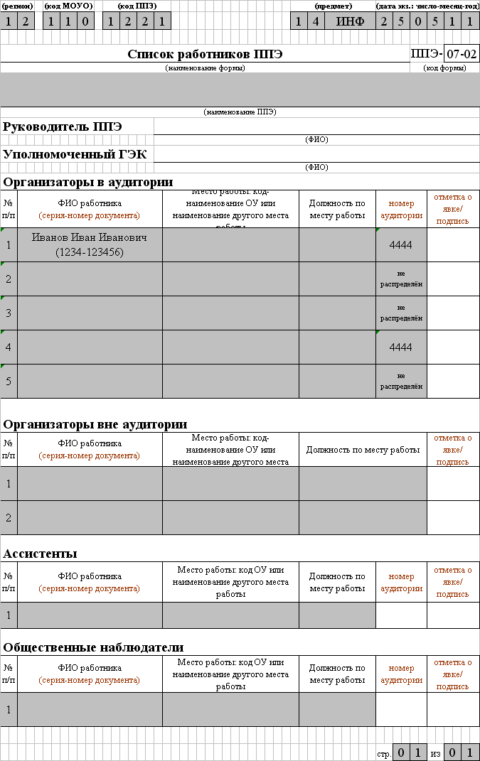
Форма ППЭ 07-02
Заполняется автоматизировано и руководителем ППЭ
Оригинал остаётся у руководителя ППЭ

Slide 77
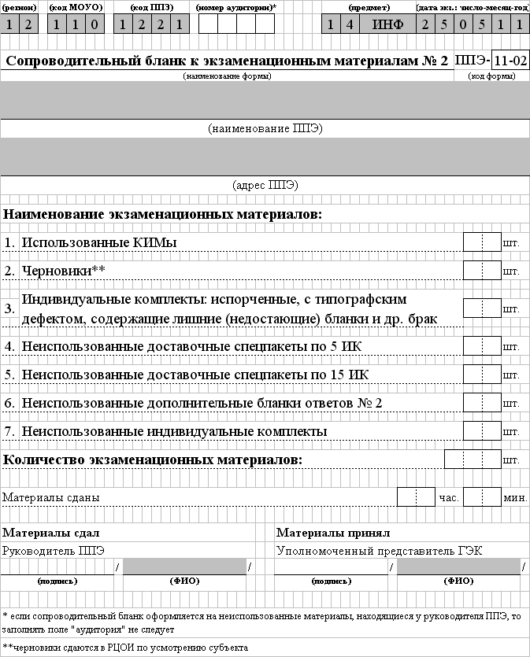
Форма ППЭ 11 - 02
Заполняется ответственным организатором
Подписывается руководителем ППЭ и уполномоченным ГЭК
3. Передаётся
с материалами в РЦОИ

Slide 78
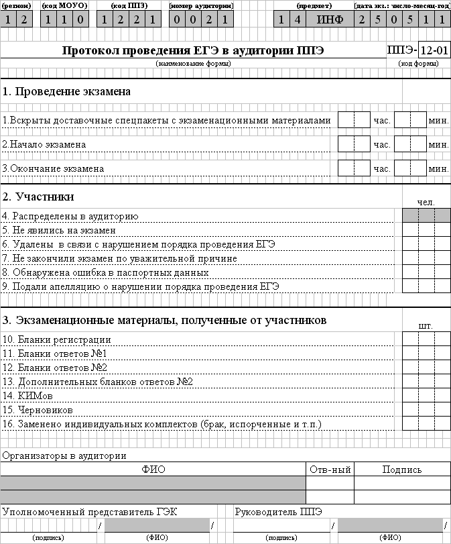
Форма ППЭ 12 - 01
Заполняется ответственным организатором
Подписывается ответственным организатором, руководителем ППЭ и уполномоченным ГЭК
3. Оригинал передаётся в РЦОИ

Slide 79
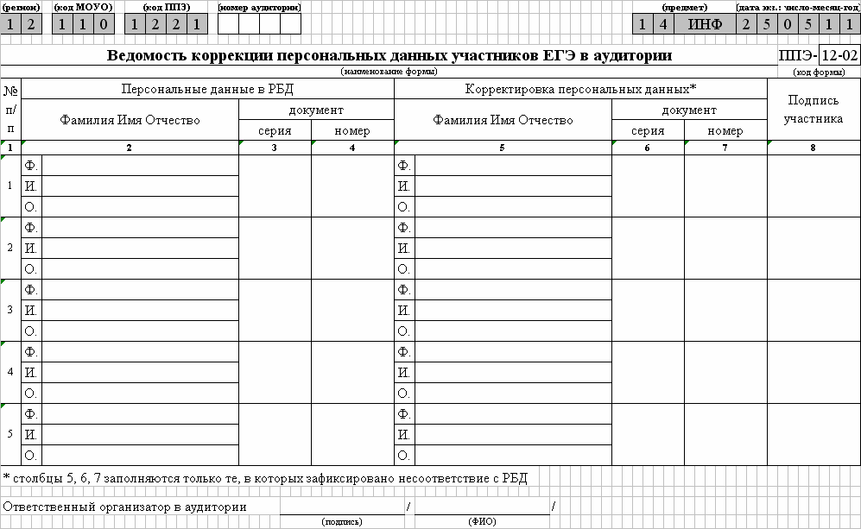
Фома ППЭ 12 - 02
Заполняется ответственным организатором
2. Оригинал передаётся в РЦОИ

Slide 80
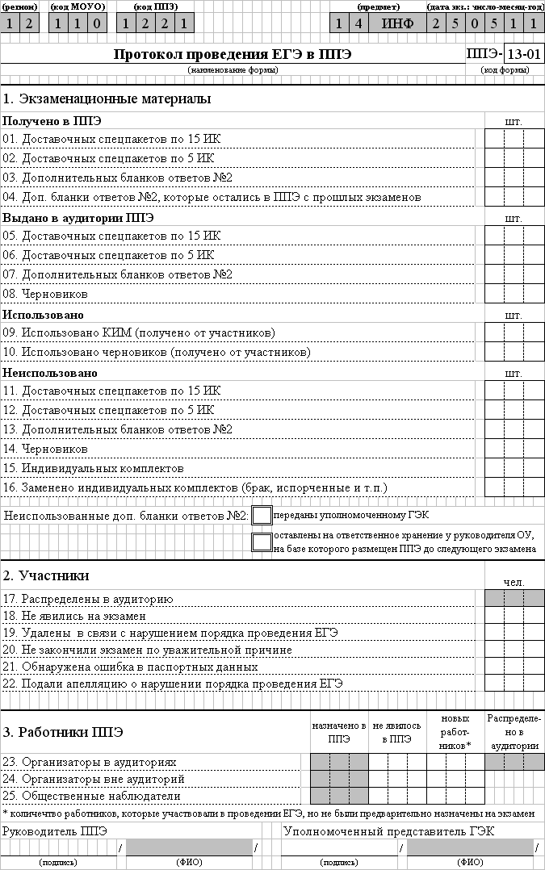
Форма ППЭ 13-01
Заполняется руководителем ППЭ
Подписывается руководителем ППЭ и уполномоченным ГЭК
3. Оригинал передаётся в РЦОИ

Slide 81
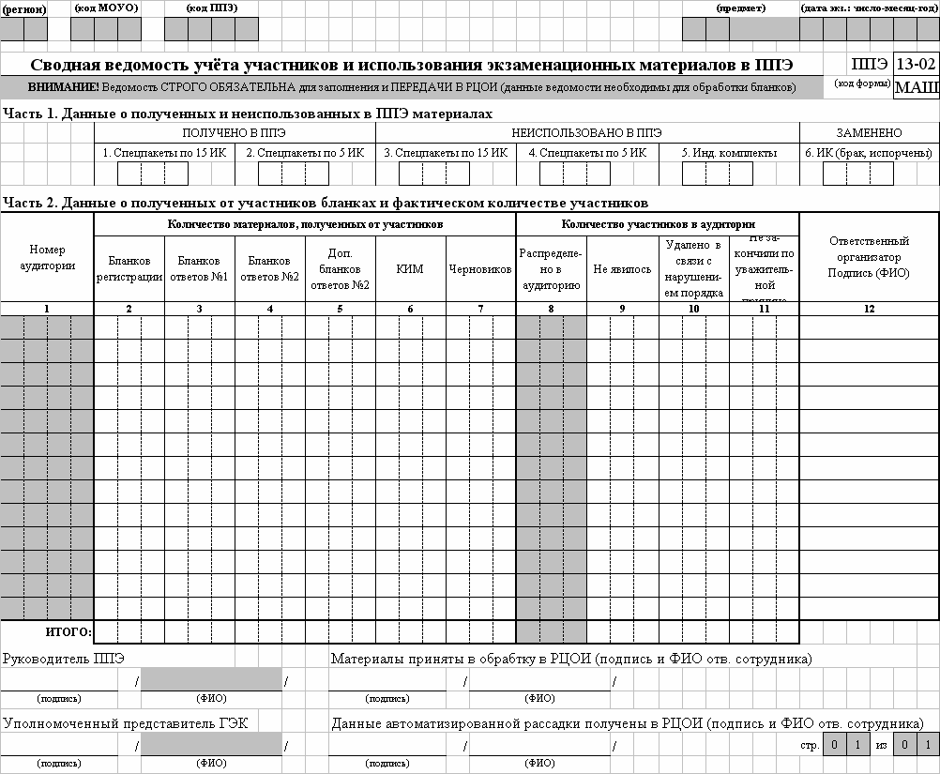
Форма ППЭ 13-02
Заполняется руководителем ППЭ
Подписывается руководителем ППЭ, уполномоченным ГЭК
3. Оригинал передаётся в РЦОИ
Замечания: неправильная ориентация документа при печати (неверный формат).

Slide 82
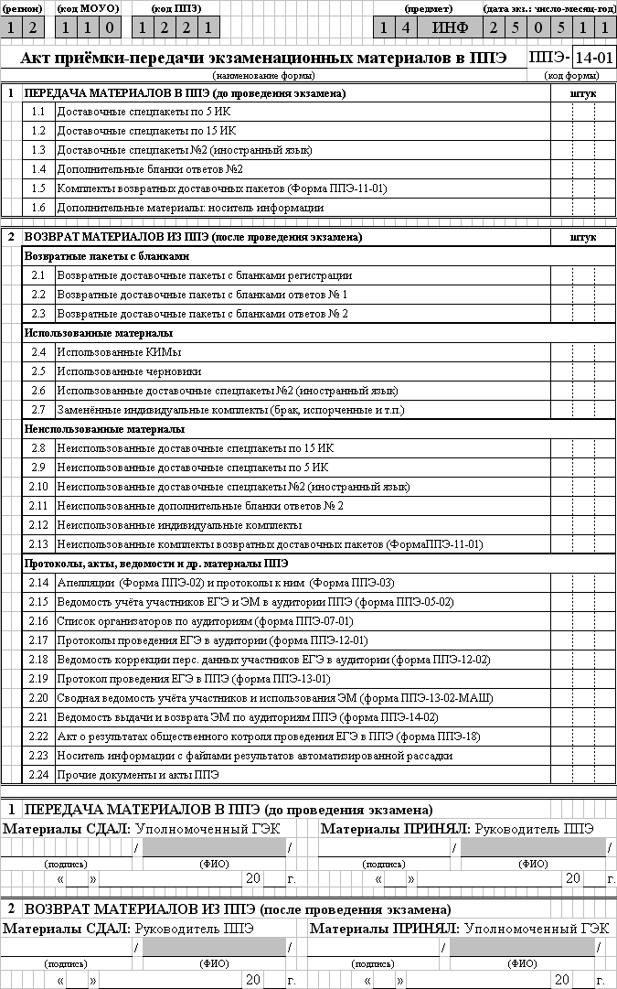
Форма ППЭ 14-01
Заполняется уполномоченным ГЭК и руководителем ППЭ
Подписывается руководителем ППЭ и уполномоченным ГЭК
3. Оригинал остаётся у уполномоченного ГЭК

Slide 83
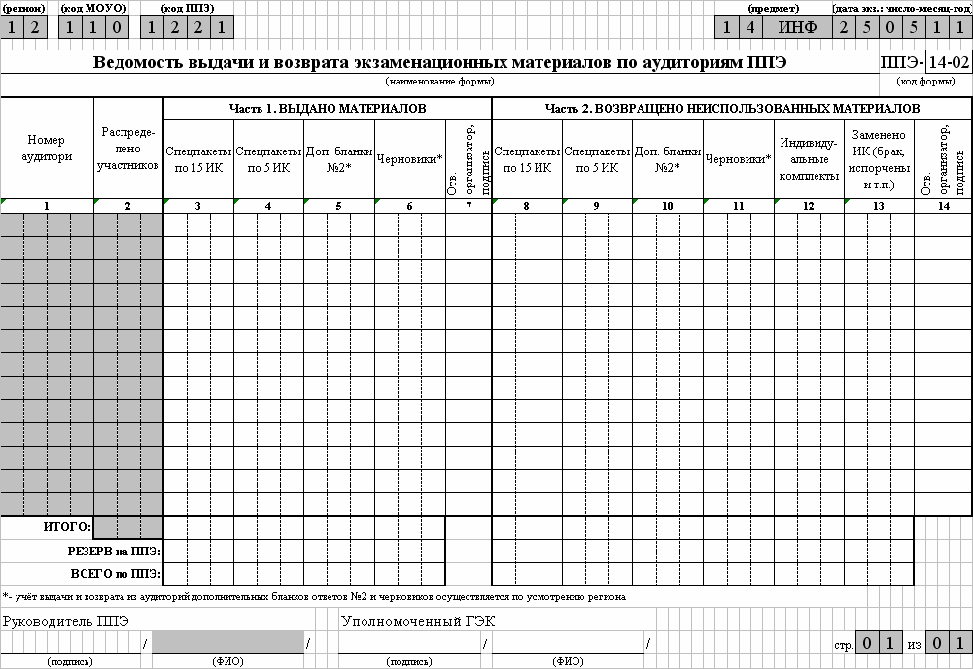
Форма ППЭ 14-02
Заполняется руководителем ППЭ
Подписывается руководителем ППЭ и уполномоченным ГЭК
3. Оригинал передаётся в РЦОИ

Slide 84
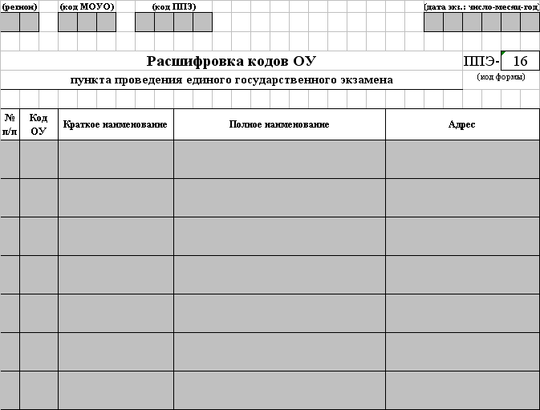
Форма ППЭ-16
Заполняется автоматизировано

Slide 85
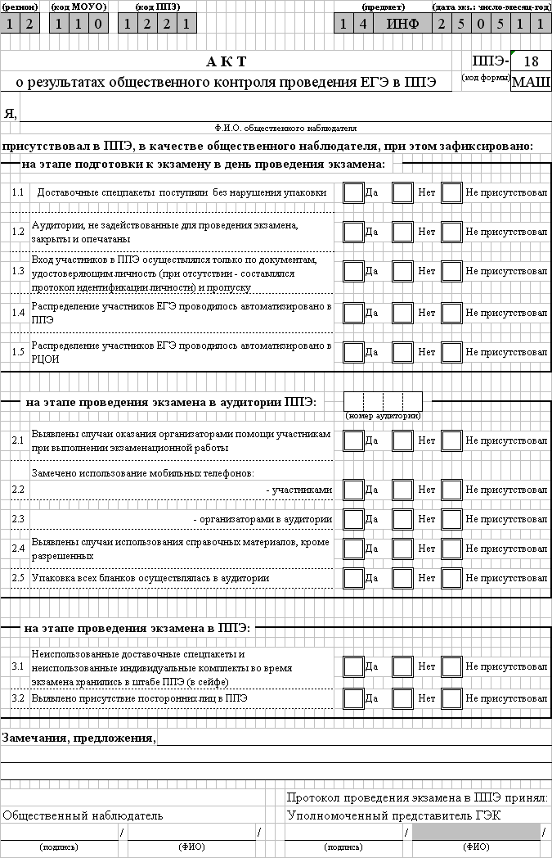
Форма ППЭ-18
Заполняется общественным наблюдателем
Подписывается общественным наблюдателем и уполномоченным ГЭК
3. Оригинал передаётся в РЦОИ.

Slide 86
Спасибо за внимание!
Желаем успеха!

